Slide 1
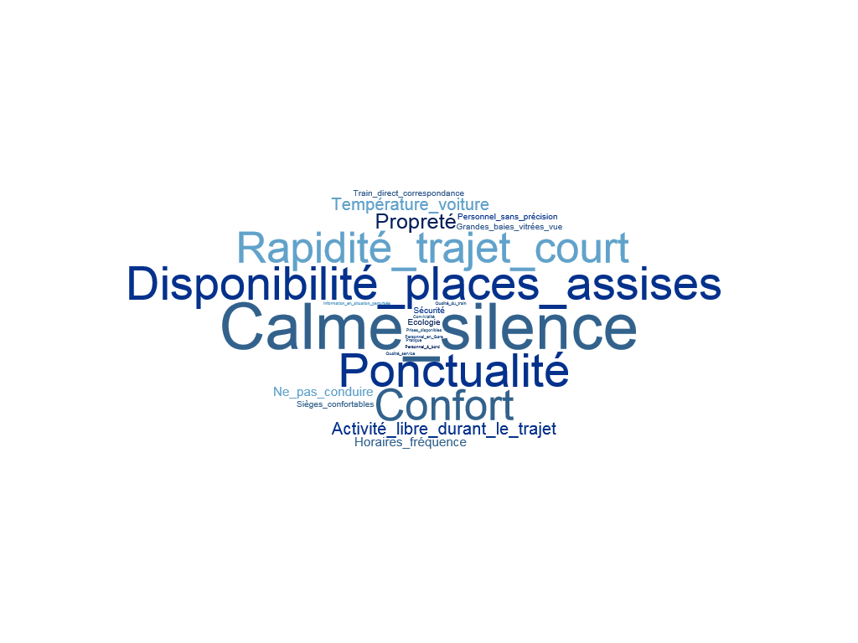
Nuage de mots – TER Ligne Caen – Rennes – positif
Base réponses : 78p

Slide 2
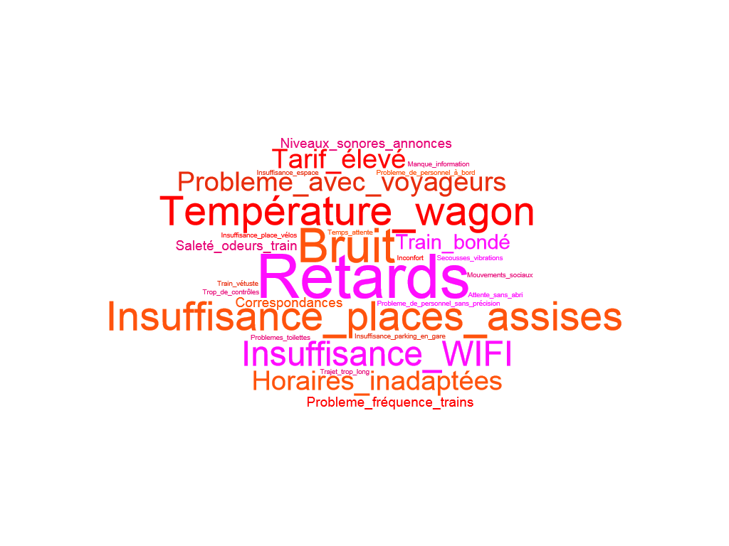
Nuage de mots – TER Ligne Caen – Rennes – négatif
Base réponses : 62p

